Slide 1
TraAM langues vivantes 2023-2024
Utilisation de l’IA par l’enseignant pour créer des activités destinées aux élèves au sein d’une séquence. La génération automatique de devinettes offre un gain de temps de travail à l’enseignant.
Utilisation de ChatGPT, Perplexity pour :
créer des devinettes à destination d’élèves de 5e sur des personnes célèbres ayant immigré aux États-Unis Nous avons choisi Charlie Chaplin et Albert Einstein dans les exemples suivants.

Slide 2
Sommaire
Contexte
Requête n°1 (prompt rédigé en anglais) sur Charlie Chaplin
Résultat de la requête n°1 avec Chat GPT
Résultat de la requête n°1 avec Perplexity
Requête n°2 (rédigée en français) sur Albert Einstein et résultat avec Chat GPT
Modification de la requête n°2 avec Chat GPT
Résultat de la requête n°2 avec Perplexity
Modification de la requête n° 2 avec Perplexity
Analyse : freins et plus-values

Slide 3
Création de devinettes pour faire deviner aux élèves la personne célèbre
Contexte :
Dans le cadre d’une séquence sur des immigrants célèbres, les élèves ont travaillé en amont sur deux biographies d’immigrants aux États-Unis et ont découvert l’utilisation du prétérit simple et du lexique lié aux biographies.
Pour enrichir leurs connaissances sur les immigrants devenus célèbres et s’approprier le vocabulaire et l’utilisation du prétérit simple, des devinettes seront proposées aux élèves.
Afin de gagner du temps, nous avons testé ChatGPT et Perplexity pour créer ces devinettes en ciblant des immigrants et en imposant quelques contraintes définies dans la requête (Prompt).

Slide 4
Requête n° 1 : choix de rédiger la requête (prompt) en anglais (voir traduction dans encart violet)
PROMPT : Write 10 sentences to create a riddle about Charlie Chaplin based on his biography for young French pupils learning English. The simple past must be used with very short and simple sentences. Don’t forget to mention some of his famous films such as the Kid, the Dictator and the Gold Rush. and some important dates about his life. One of the sentences must mention that he emigrated to the USA. Order the sentences from the most difficult to guess to the easiest. Don’t use a poetic language and never mention his name.
Traduction du prompt (requête) : rédigez 10 phrases pour créer une devinette sur Charlie Chaplin en vous basant sur sa biographie pour de jeunes élèves français apprenant l'anglais. Le prétérit simple doit être utilisé avec des phrases très courtes et très simples. N'oubliez pas de mentionner certains de ses films célèbres comme le Kid, le Dictateur et la Ruée vers l'or, ainsi que quelques dates importantes de sa vie. L'une des phrases doit mentionner qu'il a émigré aux États-Unis. Classez les phrases de la plus difficile à deviner à la plus facile. Ne pas utiliser un langage poétique et ne jamais mentionner son nom.

Slide 5
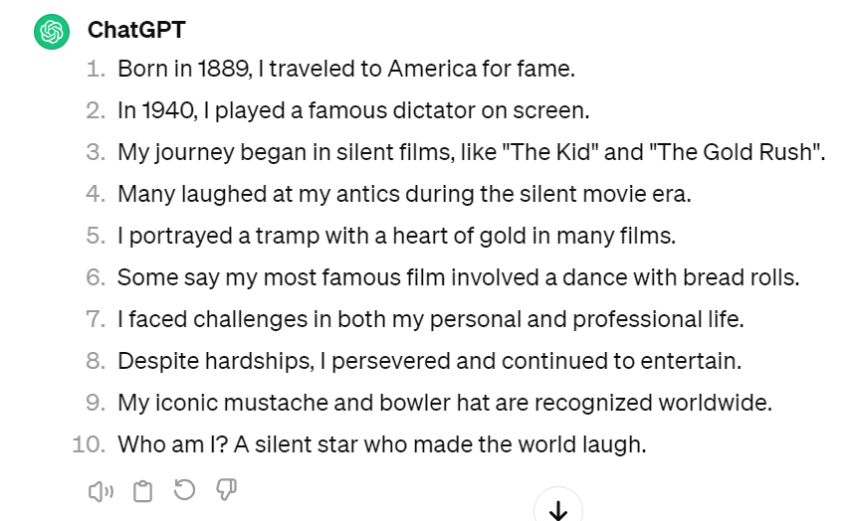
Constat :
L’IA ne peut pas classer les phrases par ordre de difficulté croissante de façon pertinente
L’enseignant a toutefois la possibilité de réorganiser les phrases dans l’ordre souhaité.
Les verbes proposés sont accessibles à des élèves de 5e (transparents ou déjà étudiés).
Le temps des phrases est respecté (nous avons bien l’utilisation du prétérit).
Certains mots sont toutefois peu courants et peu connus [ex : « my antics » (mes frasques)]
Conseil :
Ne pas hésiter à ajouter des contraintes : utilisation de certains verbes, ou certains mots, événements ou dates.
Il faut systématiquement vérifier l’exactitude des informations fournies surtout concernant les phrases.
Requête n° 1 : résultat obtenu avec Chat GPT

Slide 6
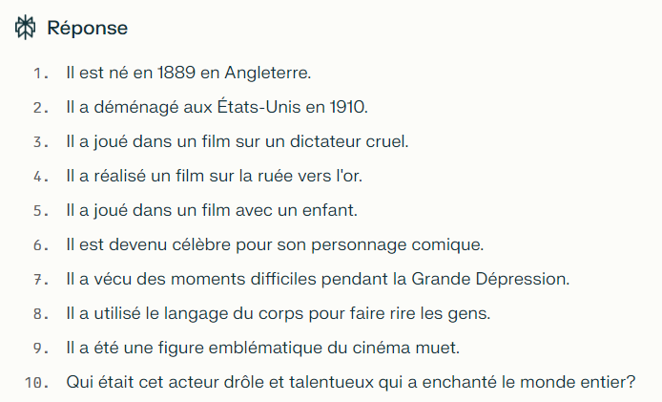
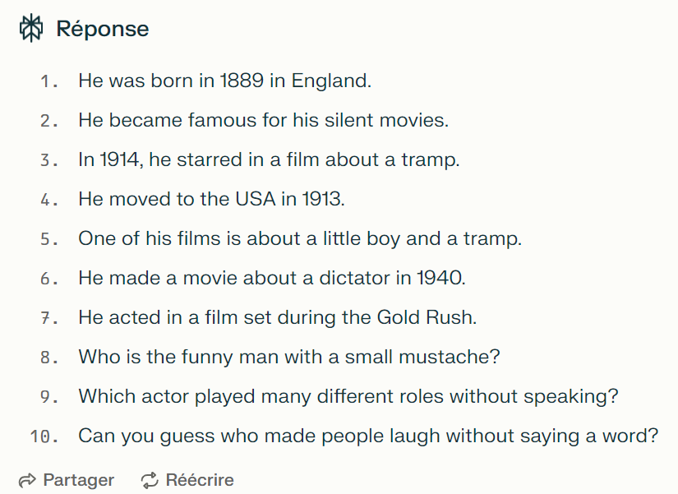
Requête n° 1 : résultat obtenu avec Perplexity
Constat :
Avec le même prompt utilisé avec ChatGPT, les phrases apparaissent en français même si le prompt est rédigé en anglais. Il faut donc l’ajouter « in English » dans la requête.
Comme avec ChatGPT, l’ordre des phrases avec l’indice le plus vague au début et l’indice le plus explicite à la fin ne peut pas être pris en compte par l’IA. L’enseignant doit modifier l’ordre à sa convenance.
L’utilisation du prétérit simple est respecté et les verbes sont accessibles à des élèves de 5^{e.}
Il faut systématiquement vérifier les dates car il est allé aux Etats-Unis avant 1913. Le film « the Tramp » est sorti en 1915.
Il aurait fallu spécifier dans le prompt à quelle personne les phrases devaient être rédigées. Perplexity a choisi la 3 personne du singulier contrairement à Chat GPT qui a choisi la 1ère personne du singulier.

Slide 7
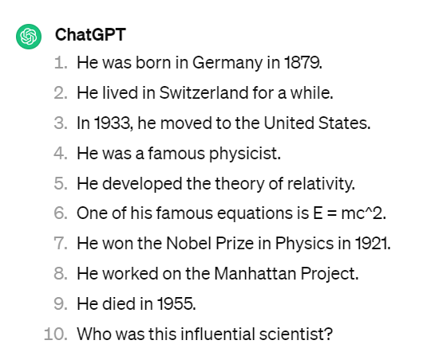
Requête n° 2 : choix de rédiger la requête (prompt) en français / résultat obtenu avec ChatGPT
PROMPT : Ecris 10 phrases en anglais pour créer une devinette sur Albert Einstein basée sur sa biographie. Cette devinette est destinée à des élèves de 5e qui apprennent l’anglais. Le temps à utiliser est le prétérit simple. Les phrases doivent être courtes et très simples. Il faut mentionner des dates clés et mentionner qu’il a émigré aux Etats-Unis en 1933. Une des phrases doit faire apparaitre la formule E = mc². Il faut ordonner les phrases avec les indices les plus vagues au début jusqu’aux indices plus précis à la fin. Il ne faut jamais mentionner le nom de la personne.
Constat :
Il n’y a pas de différence de résultat que le prompt soit rédigé en anglais ou en français.
Comme précédemment, l’ordre des phrases avec l’indice le plus vague au début et l’indice le plus explicite à la fin ne peut pas être pris en compte par l’IA. L’enseignant doit modifier l’ordre à sa convenance.
Les verbes au prétérit et le vocabulaire sont accessibles à des élèves de 5e.

Slide 8
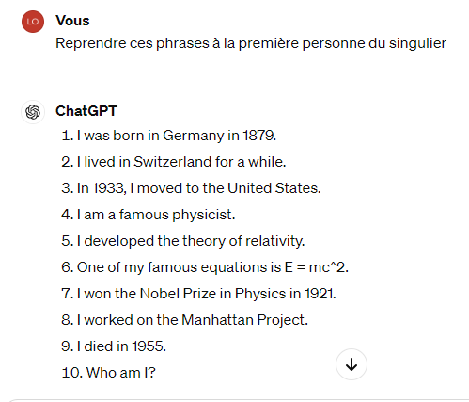
Requête n° 2 : modification de la requête (prompt) en français / résultat obtenu avec ChatGPT
PROMPT : reprendre ces phrases à la 1ère personne du singulier
Constat :
On peut à chaque fois demander des modifications sur les réponses obtenues (ici, un changement de personne mais également une reformulation)

Slide 9
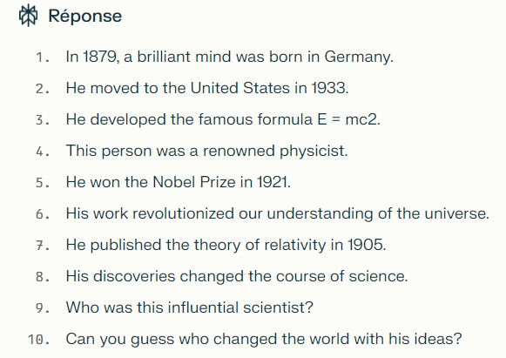
Requête n° 2 : résultat de la requête (prompt) en français avec Perplexity
Constat :
Il n’y a pas de différence de résultat que le prompt soit rédigé en anglais ou en français.
Comme précédemment, l’ordre des phrases avec l’indice le plus vague au début et l’indice le plus explicite à la fin ne peut pas être pris en compte par l’IA. L’enseignant doit modifier l’ordre à sa convenance.
Les verbes au prétérit et le vocabulaire sont accessibles à des élèves de 5e.
La question 10 ne parait pas très pertinente, elle n’apporte pas d’information précise.

Slide 10
Requête n° 2 : modification de la requête (prompt) en français avec Perplexity
Constat :
Comme avec Chat GPT, on peut à chaque fois demander des modifications sur les réponses obtenues.
Les phrases 9 et 10 étant peu pertinentes, on peut demander un ajout d’information différente. A noter, les nouvelles phrases proposées sont plus longues.

Slide 11
Analyse : freins et plus-values
Freins :
Bien vérifier la véracité des réponses fournies par Chat GPT et Perplexity (surtout sur les dates).
L’enseignant doit également avoir un regard sur la pertinence des informations apportées.
Il ne s‘agit pas d’un document authentique.
Les sources ne sont jamais citées.
Avantages de l’utilisation de l’IA pour créer des QCM :
Gain de temps pour l’enseignant qui peut créer plusieurs devinettes rapidement sur différents immigrants.
Possibilité de modifier les phrases ou de les corriger.
Possibilité d’imposer des mots clés ou informations que l’enseignant juge indispensables (directement dans le prompt).

